Slide 1



系统
创新
赛道
西电研究生操作系统开源创新大赛
赛题8：基于ebpf的容器异常检测

Slide 2
目录 CONTENTS
·背景介绍
·项目内容
·效果展示

Slide 3
·背景介绍
容器技术通过共享主机操作系统的内核，实现轻量的资源虚拟化和隔离，在云计算中越来越受欢迎。最近的研究表明，在各种工作负载下，容器在CPU、内存和输入输出方面实现了接近原生性能。近年来在DevOps、微服务等领域有着广泛的应用。虽然容器的轻量级隔离机制带来了开销优势，但是隔离不足也会导致容器异常。然而在容器技术被广泛接受和使用的同时，容器以及容器运行环境的安全成为了亟待研究和解决的问题，诸如容器逃逸、容器间网络攻击等
eBPF（extended Berkeley Packet Filter）是一种内核技术，它能够在不修改内核代码的情况下，动态加载和执行代码，从而支持各种网络、性能、安全和监控功能。这种能力使得 eBPF 成为现代 Linux 系统中一个重要的工具，用于实现高效的系统管理和优化。
eBPF强大的灵活性和性能优势也为容器异常检测提供了更多的机会。

Slide 4
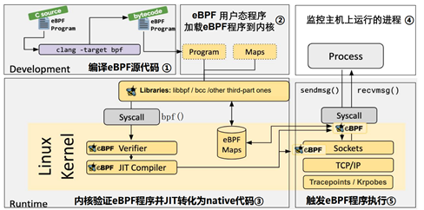
eBPF工作原理
编写eBPF程序
C/Python语言
特定的接口访问内核的数据结构
编译
Clang/LLVM-->字节码
将用户态字节码装载入内核
运行
eBPF程序挂载到内核hook上，在事件发生时被执行
网络、性能、监控功能

Slide 5
·项目内容
ContGuard是一个基于eBPF技术的容器行为观测工具。
为了帮助解决容器异常问题，我们基于Linux内核中的eBPF技术，打造了一个可以动态观测容器行为的工具ContGuard。通过eBPF技术，ContGuard可以实现对容器的无侵入式的动态观测，包括容器所使用的系统调用、对文件的访问、进程的执行、容器间网络互访等，收集到的信息经过分析后可通过Seccomp等工具对容器进行更细粒度的权限控制，保证容器的运行安全，最后借助借助grafana等UI系统，实现各种数据的汇总展示以及异常容器检测时的分析流程展示。
本项目旨在通过ebpf实现容器异常检测框架。该框架通过ebpf收集容器的行为特征（例如系统调用频率、系统调用序列、文件访问、网络通信等活动）、指标特征（例如IO吞吐、内存利用率、CPU利用率等）等数据，采用人工智能算法自动识别具有异常行为的容器。检测的容器异常行为包括：可疑的系统调用、未经授权的容器互访、容器内异常进程的创建、异常的资源使用量等。

Slide 6
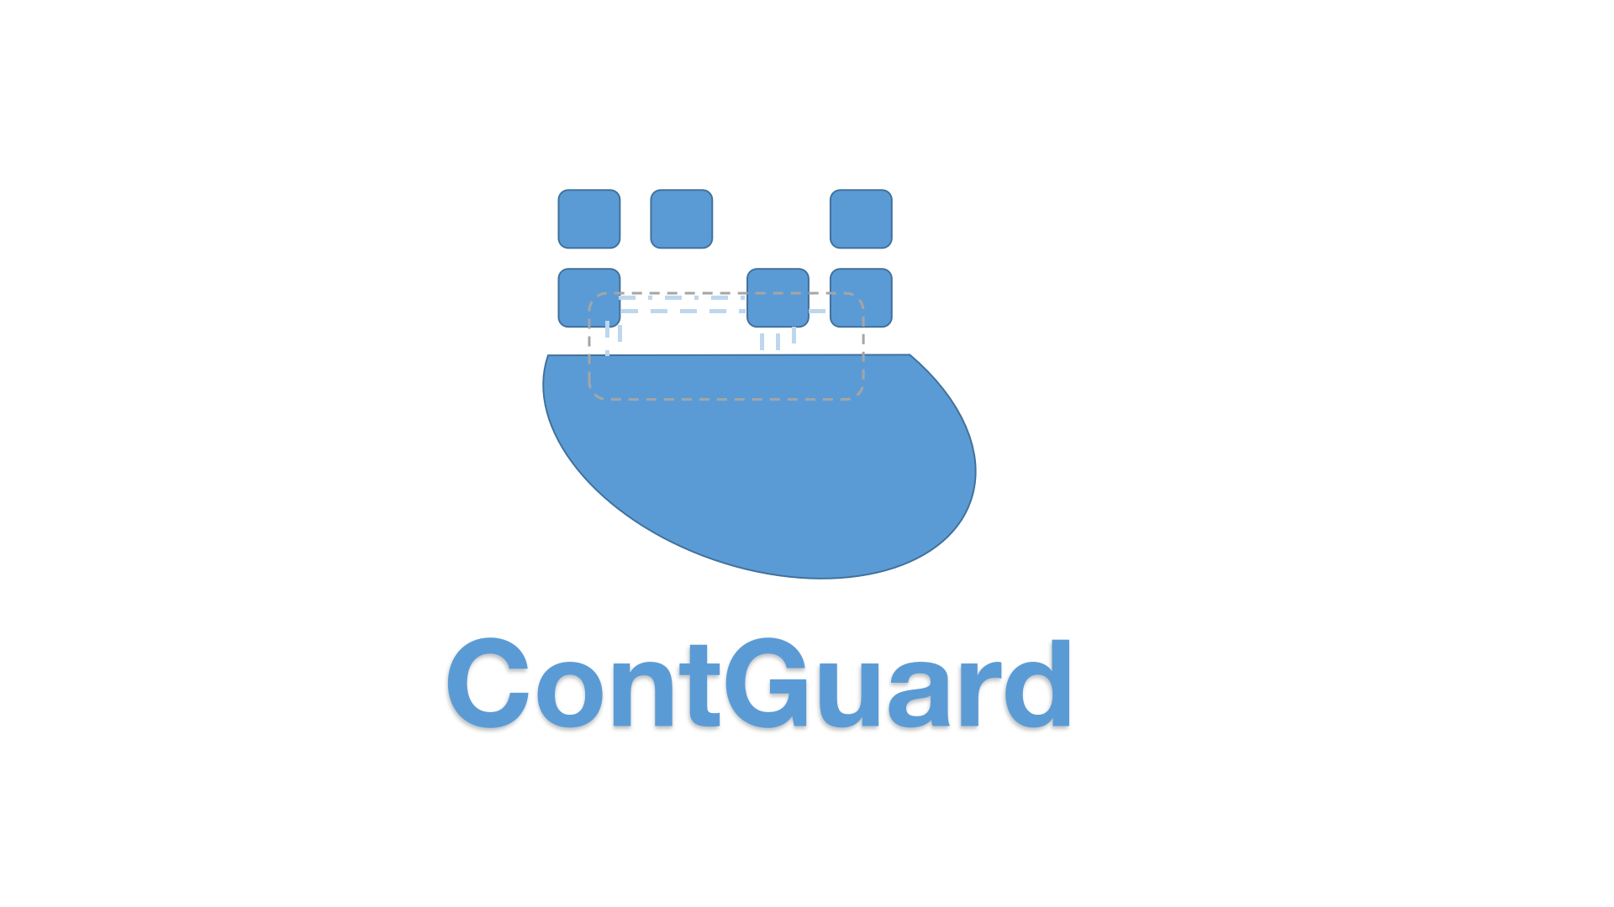
动态观测容器行为工具
行为特征
系统调用频率、文件访问、网络通信等
指标特征
IO吞吐、内存利用率、CPU利用率等
系统调用
收集信息
文件访问
Seccomp工具
进行权限控制
进程执行
Grafana UI系统
数据汇总展示
容器间网络互访

Slide 7
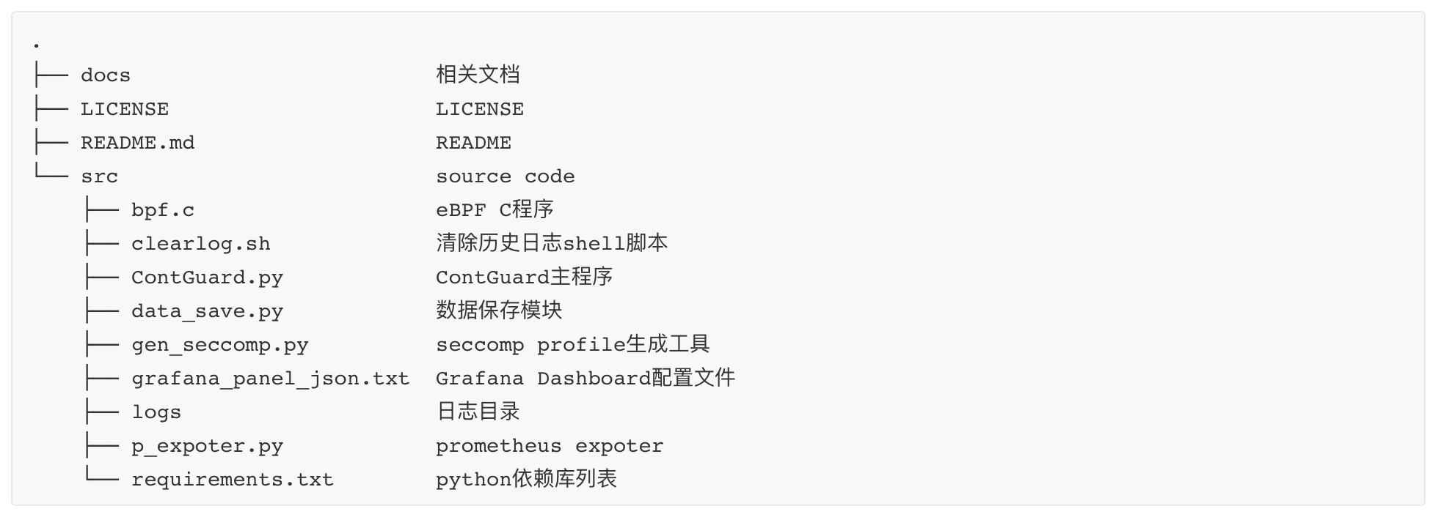
目录结构

Slide 8

ContGuard 架构设计
Container1
Container2
Container3
perf_event
ContGuard
权限控制（seccomp,capabilities,iptables)
异常检测算法
kernel
syscall
JSON
File
CSV
File
exec
prometheus
fileopen
BPF Map
eBPF
netvisit

Slide 9
系统调用
ContGuard
Container1
Container2
Container3
syscall:bpf
记录每次系统调用进入内核时的详细信息
BPF Map
tracepoint:raw_syscall:sysenter
获取syscall_id, container_id
key：
syscall_id
container_id
value:
counts
syscall
查找对应项并累加次数
kernel
记录在 syscall_key_t 结构中，统计系统调用的执行次数

Slide 10
程序执行
Container1
Container2
Container3
ContGuard
syscall:exec
Kernel
通过kprobe挂载到execve系统调用执行点
kprobe:sys_execve
当 exec 系统调用被执行时，附加的 BPF 程序函数 syscall_execve 将被触发
获取当前进程pid，容器id
sys_execve
提取filename，argv参数
perf_event

Slide 11
文件打开
Container1
Container2
Container3
ContGuard
syscall:open
Kernel
do_sys_open
do_sys_open 将旧的 open 和 openat 系统调用参数转换为新的 openat2 参数格式
从file结构体得到filesystem及完整路径
do_sys_openat2
处理文件的打开操作
获得返回值struct file
do_file_open
kprobe:do_file_open

Slide 12
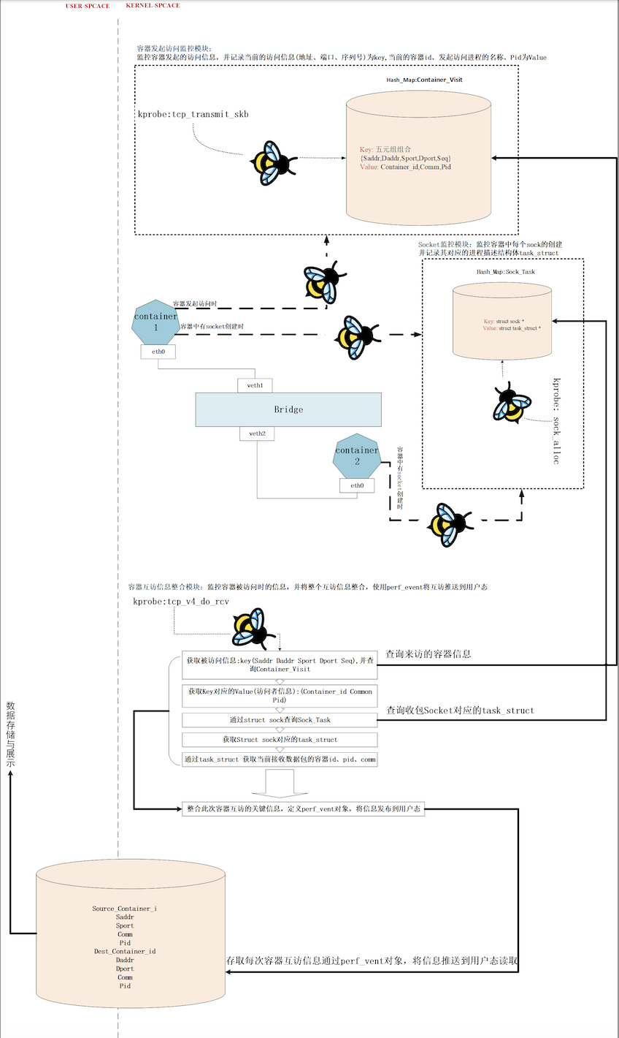

Slide 13
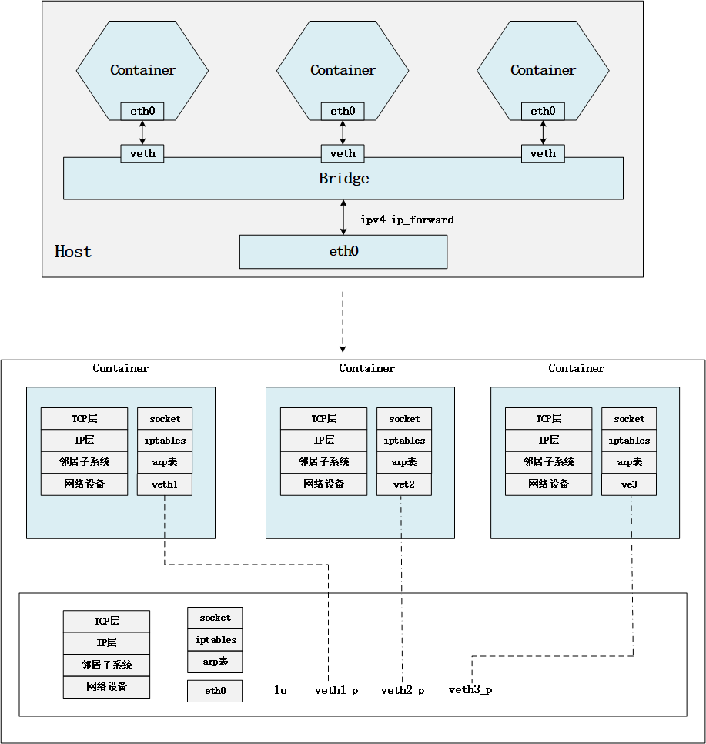
容器间互访的方式有进程间通信、网络互访等，考虑到容器网络安全层面，目前针对容器网络的方式进行容器间访问检测。
在Linux上容器网络的隔离手段是net_namespace,其可以为不同的命名空间从逻辑上提供独立的网络协议栈，使得不同的网络空间都像运行在独立的网络中一样。Netnamespace的网络隔离，使得各容器在逻辑上独占网络协议栈，但实际上还是共享Linux内核网络协议栈进行网络数据的处理，利用各容器都是从同一个宿主机上的网络协议栈处理数据

Slide 14
异常检测算法
《基于优化孤立森林的Docker容器异常监控系统》
提出了一种基于优化隔离森林算法的在线容器异常检测系统，通过监控和分析容器的多维资源指标来提高检测准确率。为提高检测准确率，系统为每个资源指标赋予权重，并将隔离森林算法中的随机特征选择改为根据容器的资源偏差进行加权特征选择。
此外，该系统可以识别异常的资源指标并自动调整监控周期，以减少监控延迟和系统开销

Slide 15
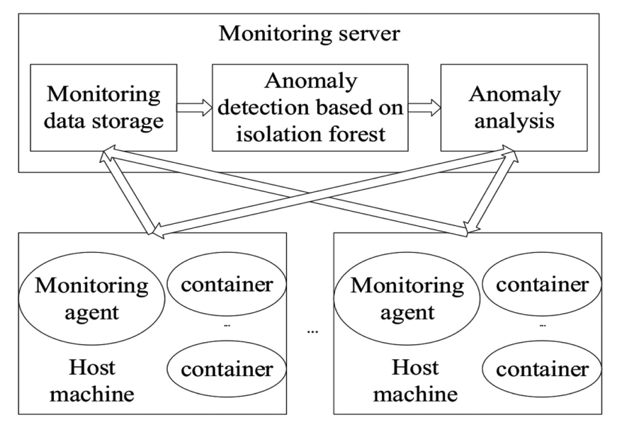
监控系统架构主要由监控代理、监控数据存储、异常检测、异常分析四个组件组成。
每台宿主机上仅有一个监控代理，采用非侵入的方式获取容器的资源使用率。
监控数据存储模块接收来自各台宿主机的监控数据，仅存储最近一段时间的监控数据，并将数据组织成指定的格式发送给异常检测模块。
异常检测模块通过基于iForest的异常评估方法对从监控数据存储模块接收到的数据进行检测，并将异常容器信息发送给异常分析模块。
异常分析模块首先从各台宿主机获取异常容器的日志，然后对日志进行分析，定位异常原因

Slide 16
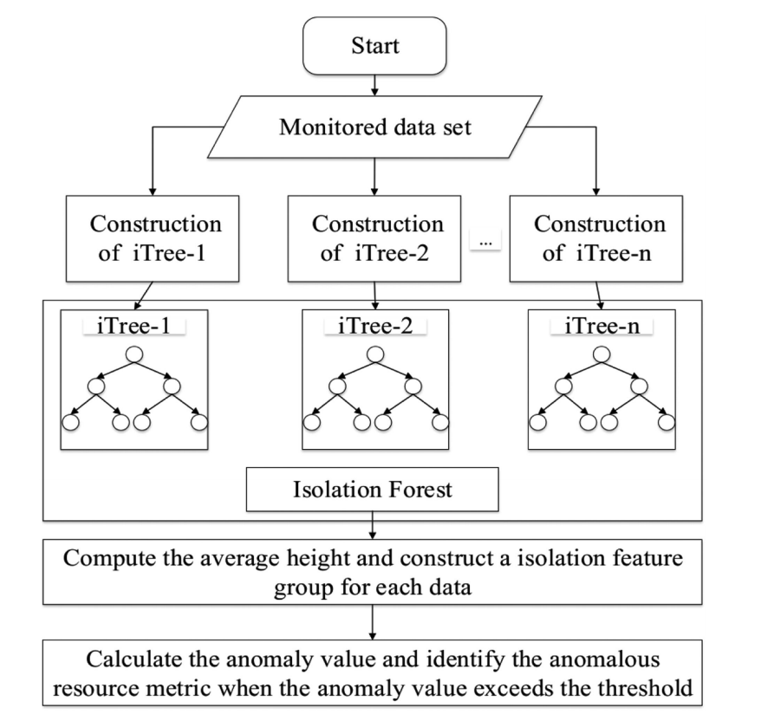
异常检测算法的过程：
数据收集与监控：从Docker容器中收集CPU、内存、磁盘I/O等资源使用数据。监控到的数据集用于后续的模型构建和异常检测
构建多个iTree并组成隔离森林
孤立森林模型训练：对收集到的数据进行特征提取，为每个特征分配权重，使用加权后的特征数据训练孤立森林模型。
异常计算与检测：计算每个数据点在所有树中的平均高度，根据平均路径长度计算异常得分，如果异常值超过预设的阈值，则识别出该数据点对应的异常资源度量

Slide 17
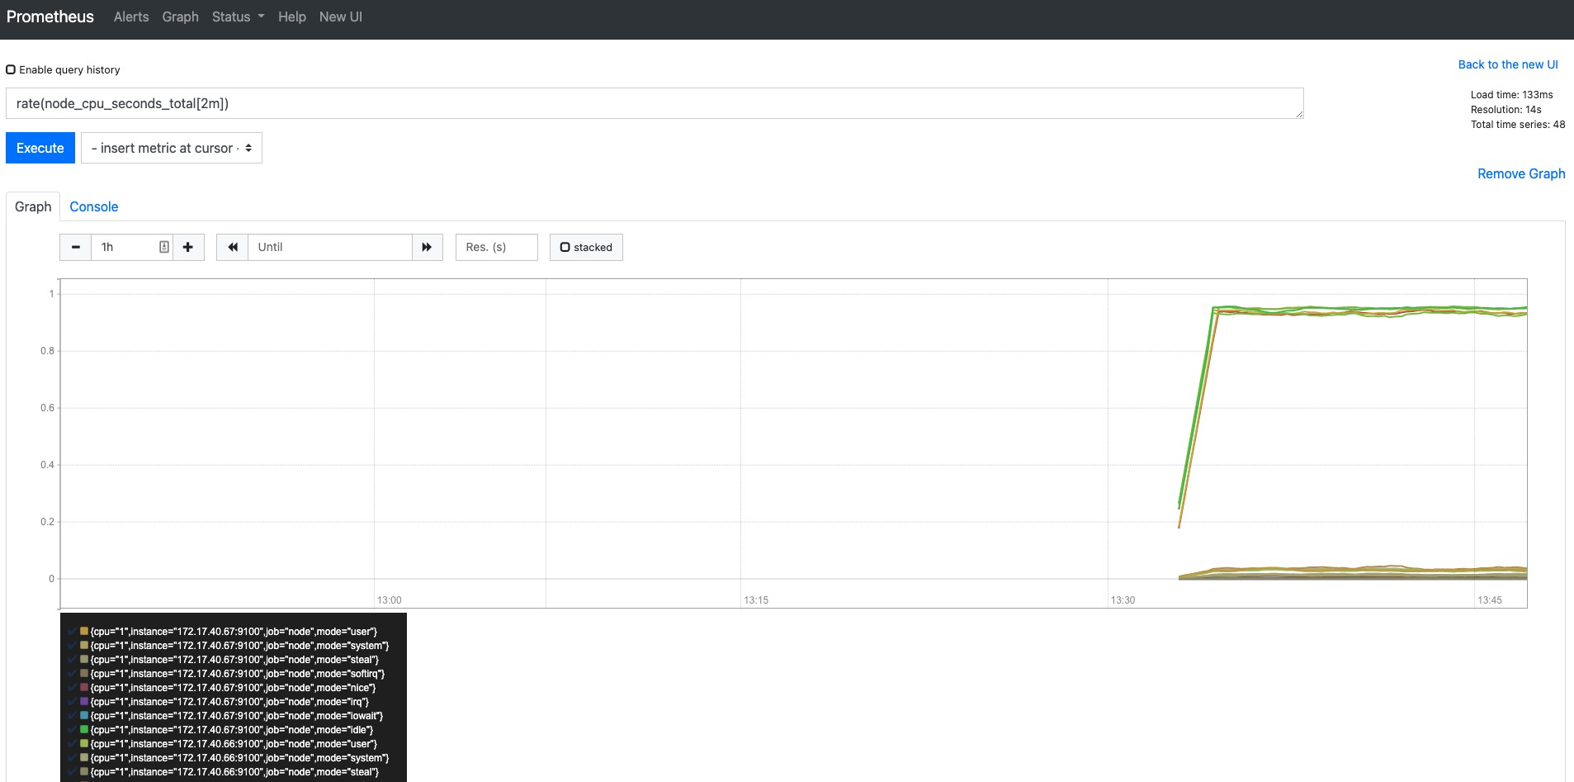
·效果展示

Slide 18
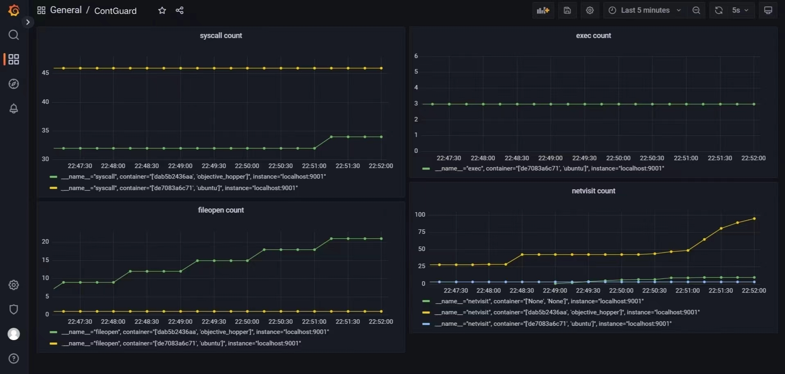

Slide 19
感谢聆听
请老师同学批评指正

